Slide 1
Hiatus subinguinalis, canalis femoralis, canalis adductorius, canalis inguinalis
Dr. Fehér Erzsébet

Slide 2
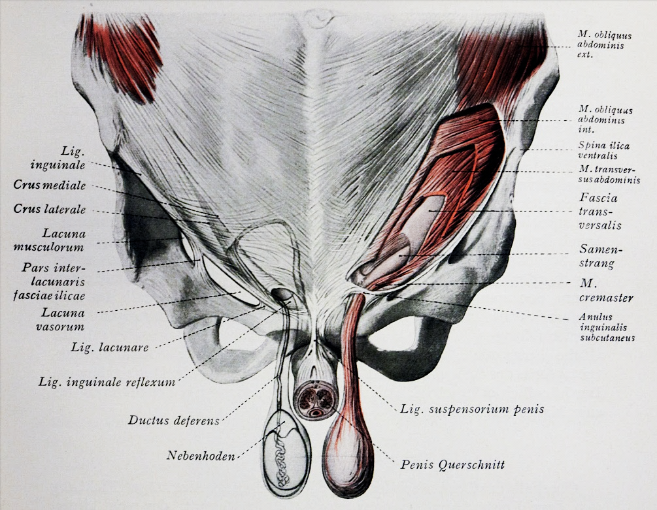
Lage der Hernienkanäle zum Leistenband (Lig. inguinale Pouparti)
Braus
Canalis inguinalis (jeweils über dem Band)
Hiatus subinguinalis mit dem Canalis femoralis (jeweils unter dem Band)

Slide 3
Hiatus subinguinalis

Slide 4
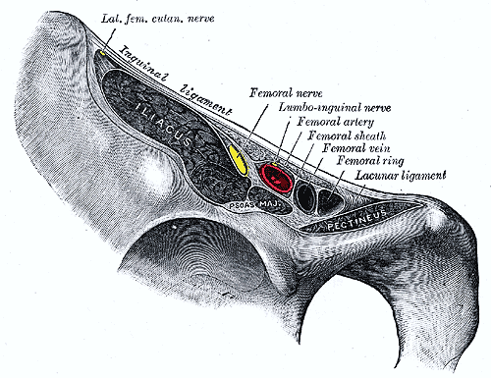
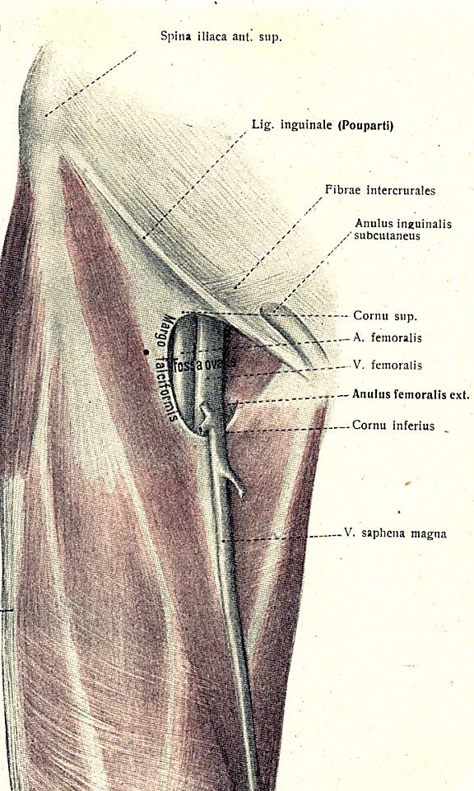
Canalis femoralis
Die innere Öffnung:
entspricht eigentlich den vorigen Ligamenten
Anulus femoralis
wird durch ein Stück der Fascia transversalis
abgeschlossen (Septum femorale Clocqueti)
kleine Perforationsöffnungen für Lymphgefäße
Die äußere ist die sog. Hiatus saphenus:
gebildet von Fascia lata (Crus sup. et inf.)
zw. den Crura: Margo falciformis
abgeschlossen mit Fascia cribrosa
die Grube unter dem Hiatus: Fossa ovalis

Slide 5
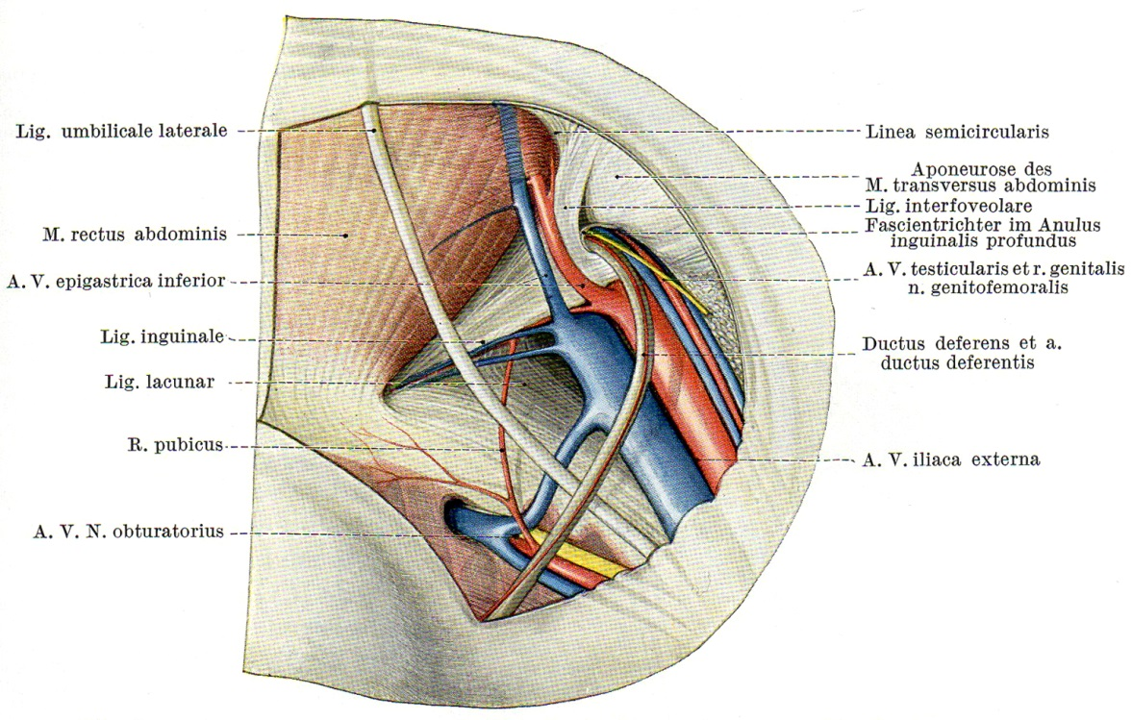
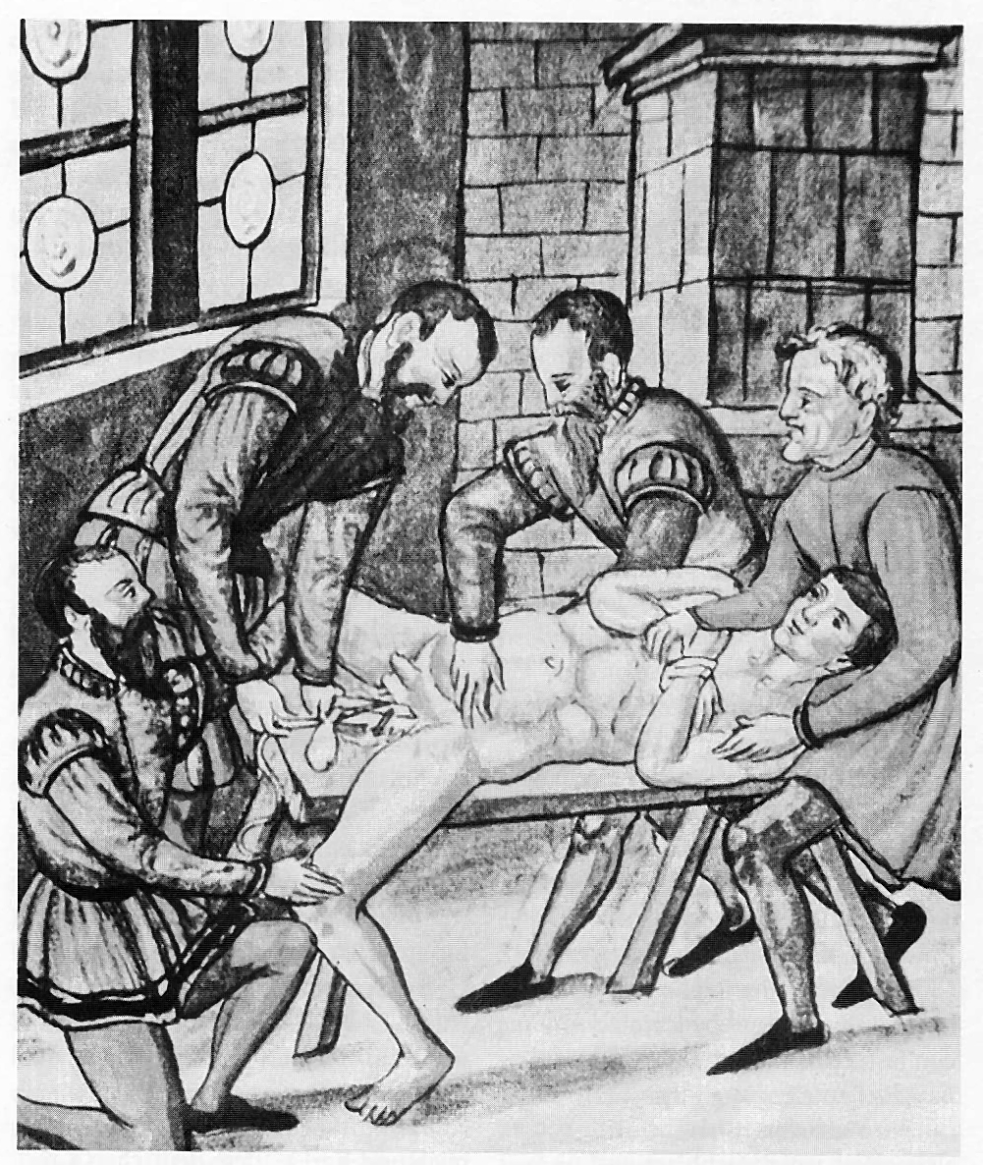
Canalis femoralis
„Corona mortis”: Totenkranzarterie – die variable Anastomose zwischen der
A. obturatoria und der A. epigastrica inf.
Bei Herniotomien in früheren Zeiten letale Blutungen entstanden aus dieser

Slide 6
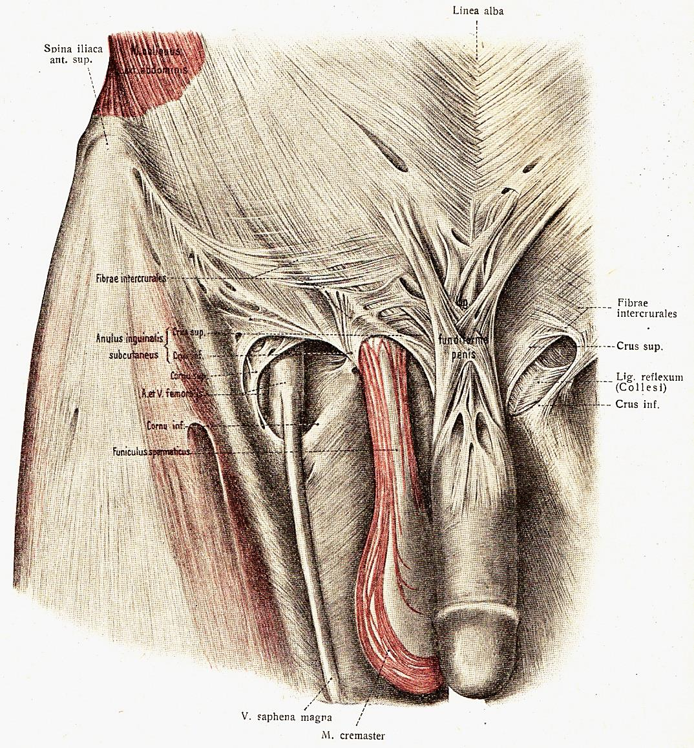
Canalis inguinalis
Leistenkanal
4-6 cm lang
direkt über dem Lig. inguinale
kein virtueller Kanal (transportiert
normalerweise anatomische Strukturen)
Bauch- und subkutane Öffnung
Ligamenta, Aponeurosen der breiten
Bauchmuskeln bzw. die Muskeln bauen
ihn auf

Slide 7
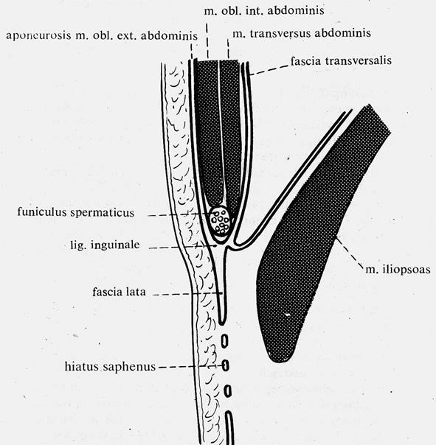
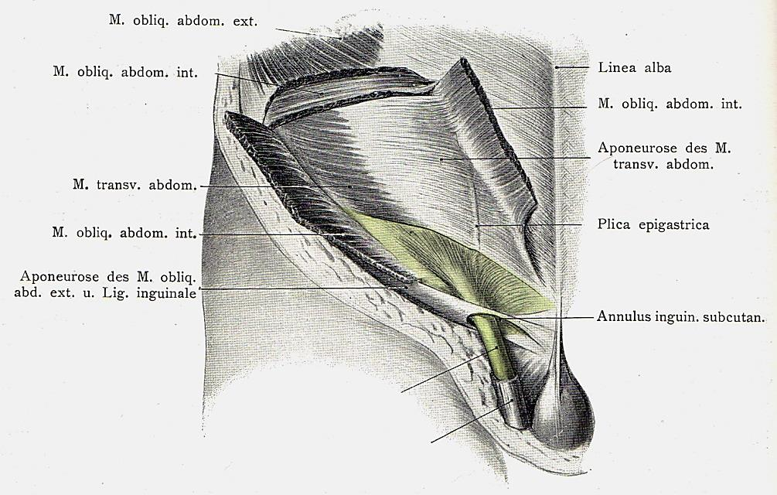
Canalis inguinalis
Die Wände des Kanals:
vorne: Fascia abdominalis superficialis und
die Aponeurose des M. obl. abdom. ext.
oben: M. obl. abdom. int. und M. transversus
hinten: M. transversus abdominis, die
Fascia transversalis und das Peritoneum
unten: Ligamentum inguinale

Slide 8
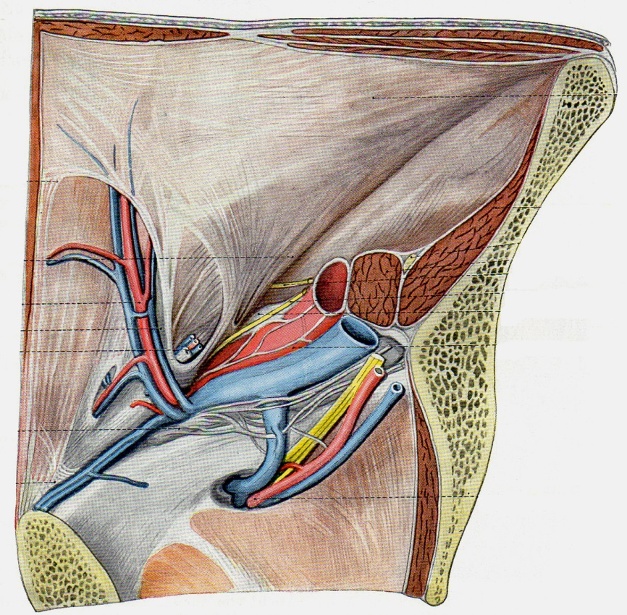
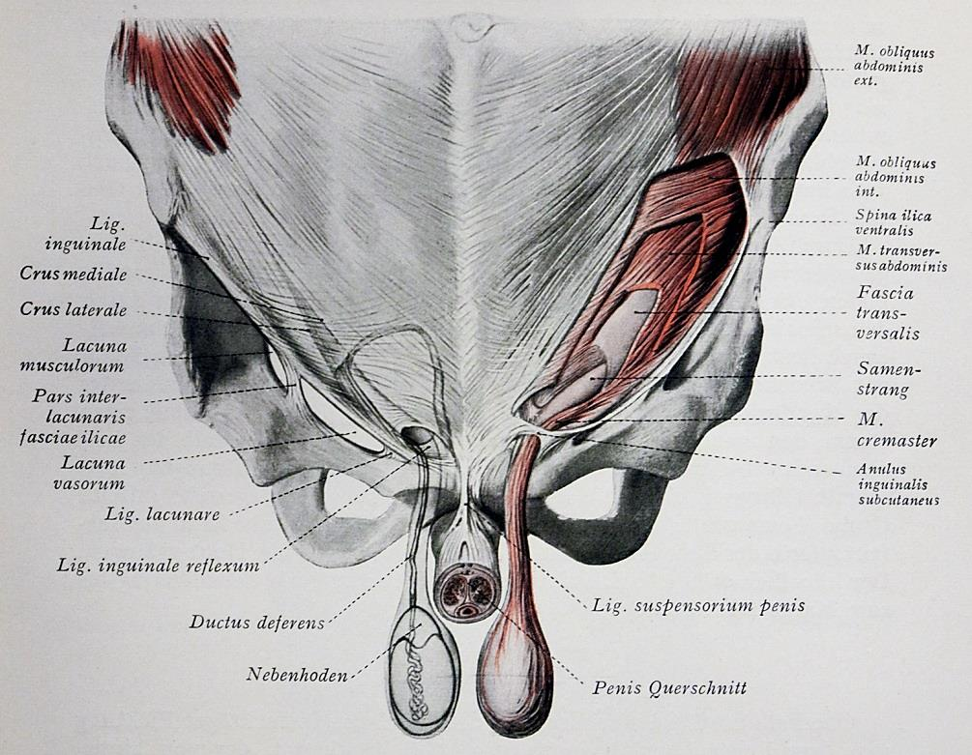
Canalis inguinalis
Innere Öffnung des Kanals:
Anulus inguinalis profundus seu abdominalis
(Innerer Leistenring)
Fascia transversalis stülpt sich in den Kanal ein
medial: Lig. interfoveolare (1) (Hesselbach)
1

Slide 9
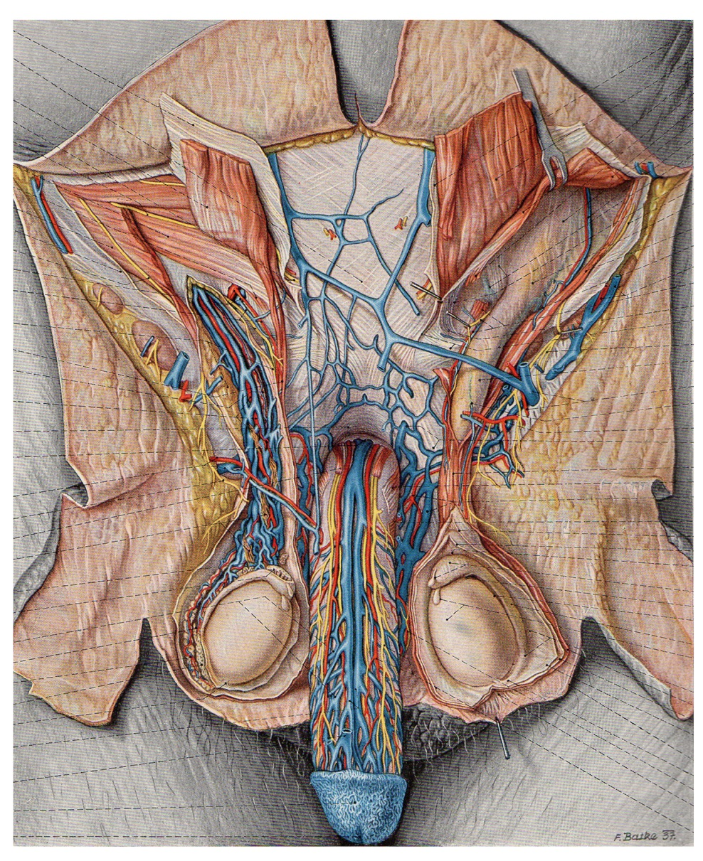
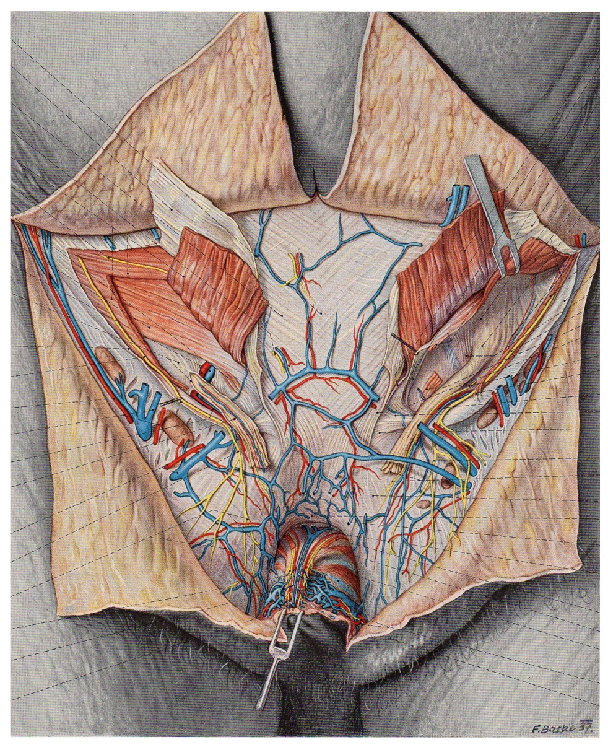
Canalis inguinalis

Slide 10
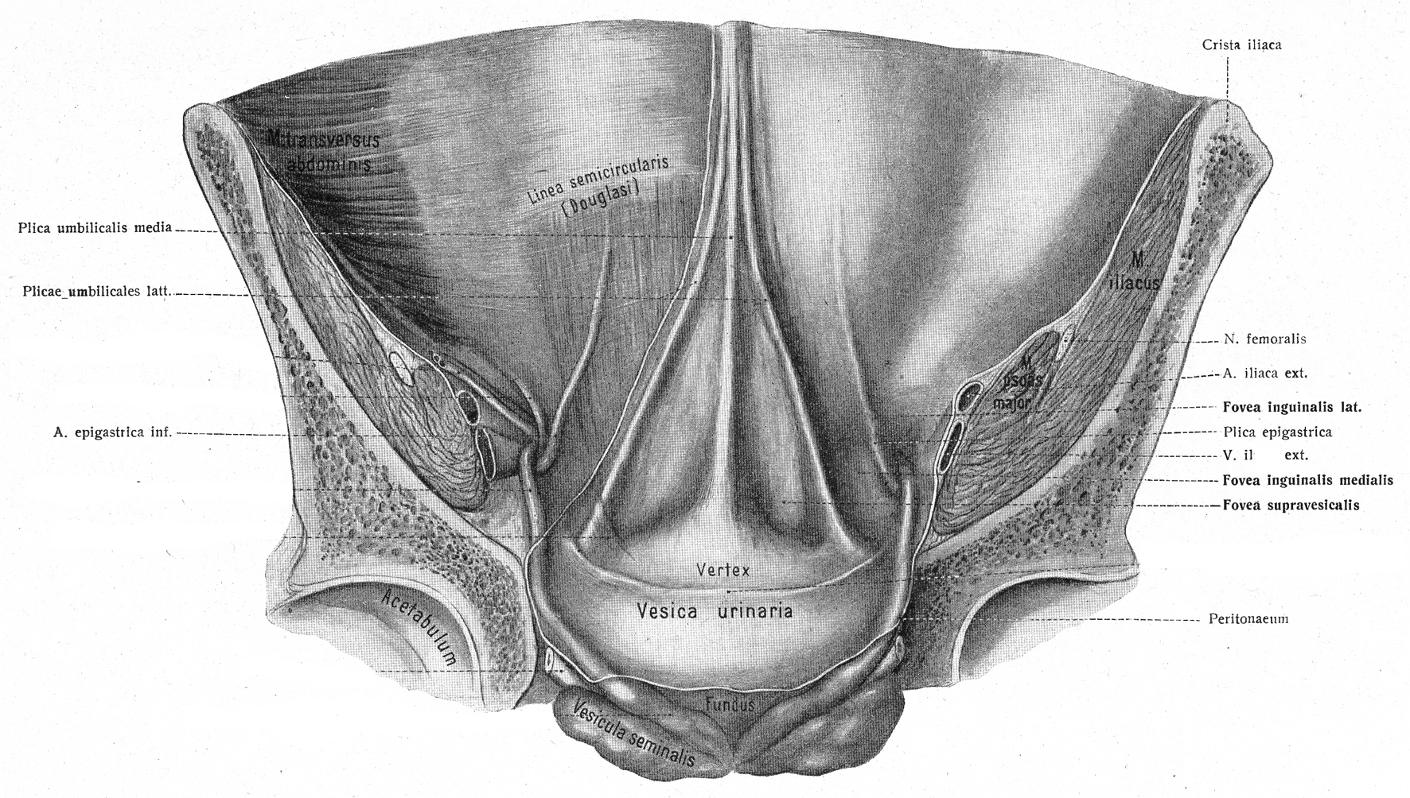
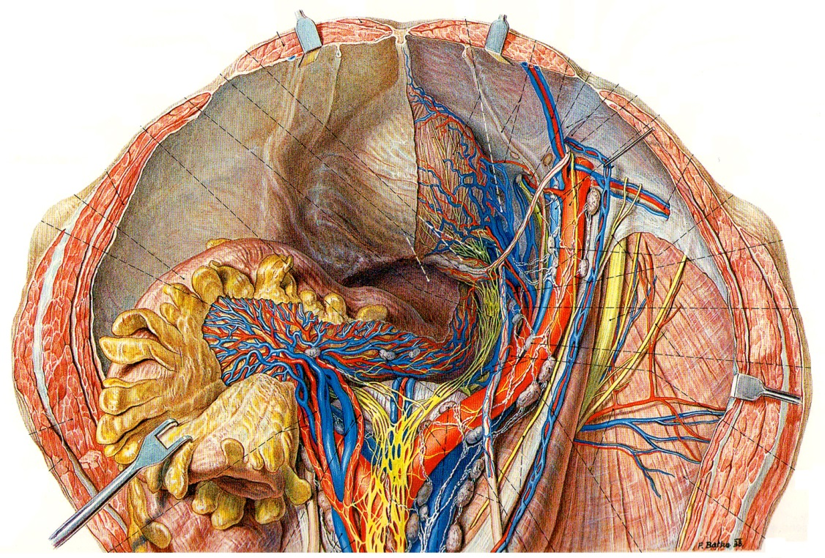
Canalis inguinalis
Beidseits von Plica umb. lateralis:
Fovea inguinalis lateralis (beim Anulus
inguinalis profundus) (indirekte Hernie)
Fovea inguinalis medialis (dem Anulus
inguinalis superficialis gegenüber)
(direkte Hernie)
Scwachstellen der Bauchwand!
„Locus minoris resistentiae”
Plica umbilicalis mediana:
Urachusrest (Chorda urachi seu Lig. umbilicale)
Plicae umbilicales mediales:
A. umbilicalis (Pars occlusa)
Plicae umbilicales laterales:
A. et V. epigastrica inferior

Slide 11
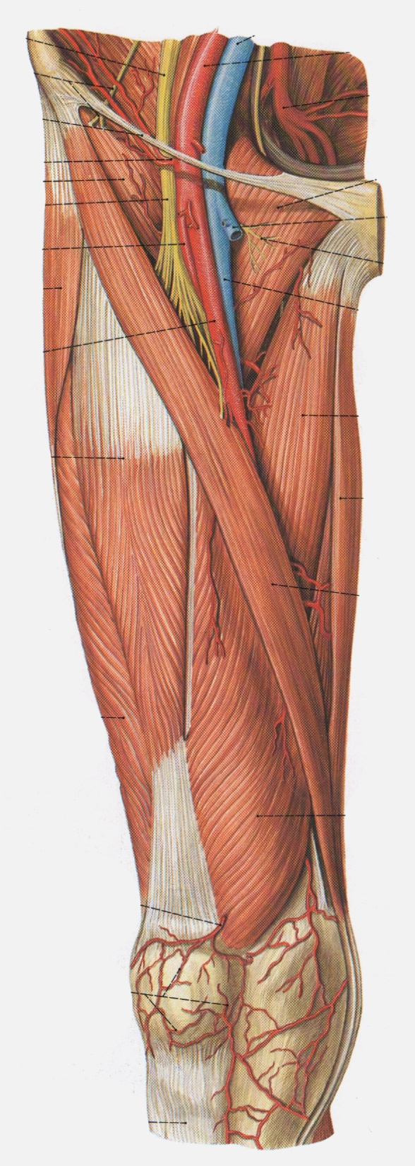
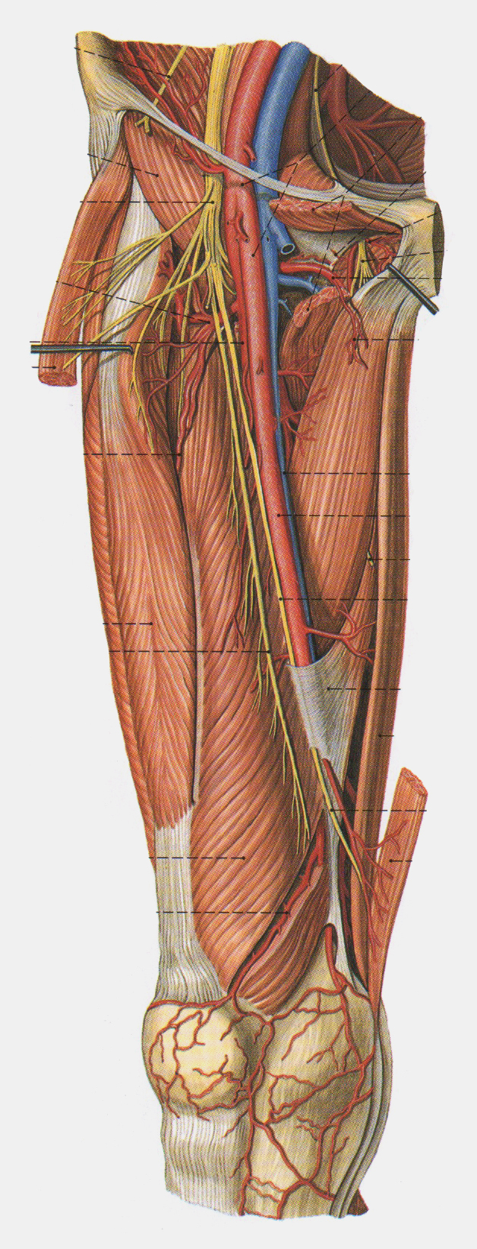
Canalis adductorius
(Hunter)
M. vastus medialis
M. adductor longus
M. adductor magnus
Membrana vasto-
adductoria
2
2
3
3
4
Inhalt: A. et V. femoralis,
bis zur Membrana vasto-
adductoria der N. saphenus
(N. femoralis nicht)
1
1

Slide 12
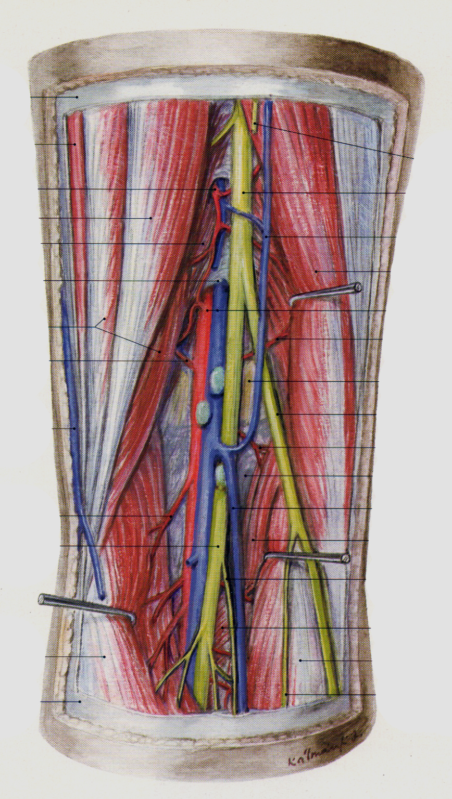
Canalis adductorius
(Hunter)
Ende: beim Hiatus adductorius über
Fossa poplitea

